Slide 1
Denis Vincek
stručni suradnik knjižničar
Osnovna škola Ante Kovačića, Zlatar
dipl. novinar i dipl. bibliotekar
student na Poslijediplomskom studiju informacijskih i komunikacijskih znanosti, Filozofski fakultet u Zagrebu
Županijsko stručno vijeće školskih knjižničara
Sisačko-moslavačke županije
Budaševo, 25. svibnja 2017.

Slide 2
Novi izazozovi za školske knjižničare: cyberbullying
iz perspektive adolescenata
Županijsko stručno vijeće školskih knjižničara
Sisačko-moslavačke županije
Budaševo, 25. svibnja 2017.

Slide 3
Nasilje
„Sindrom pretučena djeteta”, američki pedijatar dr. Henry Kempe
7. srpnja 1962.
kliničko stanje kod djece koja su bila izložena ozbiljnom fizičkom zlostavljanju od strane roditelja ili skrbnika
Županijsko stručno vijeće školskih knjižničara
Sisačko-moslavačke županije
Budaševo, 25. svibnja 2017.

Slide 4
direktna agresija
indirektna agresija
Županijsko stručno vijeće školskih knjižničara
Sisačko-moslavačke županije
Budaševo, 25. svibnja 2017.

Slide 5
indirektna verbalna agresija
šteta ili povreda nanosi žrtvi posredno, putem ugrožavanja njezinih socijalnih odnosa
Županijsko stručno vijeće školskih knjižničara
Sisačko-moslavačke županije
Budaševo, 25. svibnja 2017.

Slide 6
socijalna ili regresijska agresija
isključivanja iz grupe vršnjaka, prekidanja prijateljstva, narušavanje tuđeg ugleda i širenje glasina
Županijsko stručno vijeće školskih knjižničara
Sisačko-moslavačke županije
Budaševo, 25. svibnja 2017.

Slide 7
Odrednice nasilja 2016.
verbalno
namjera
šteta
Županijsko stručno vijeće školskih knjižničara
Sisačko-moslavačke županije
Budaševo, 25. svibnja 2017.

Slide 8
Willard 2004.
slanje ili objavljivanje povređujućih tekstova ili slika posredstvom interneta ili drugih digitalnih komunikacijskih sredstava
Županijsko stručno vijeće školskih knjižničara
Sisačko-moslavačke županije
Budaševo, 25. svibnja 2017.

Slide 9
Bamford
dijete ili tinejdžer izloženo je napadu drugog djeteta, tinejdžera ili grupe djece putem interneta ili mobilnog telefona (mobitel, chat, forum, blog, društvena mreža, internet u najširem smislu
Županijsko stručno vijeće školskih knjižničara
Sisačko-moslavačke županije
Budaševo, 25. svibnja 2017.

Slide 10
općeprihvaćeno
svaka komunikacijska aktivnost cyber tehnologijom koja se može smatrati štetnom kako za pojedinca, tako i za opće dobro I
situacije kad je dijete ili tinejdžer izloženo napadu drugog djeteta, tinejdžera ili grupe djece, putem interneta ili mobilnog telefona.
Županijsko stručno vijeće školskih knjižničara
Sisačko-moslavačke županije
Budaševo, 25. svibnja 2017.

Slide 11
NEKAD
seksualni sadržaji
Županijsko stručno vijeće školskih knjižničara
Sisačko-moslavačke županije
Budaševo, 25. svibnja 2017.

Slide 12
DANAS
privatnost djeteta
komentari uvredljiva i nasilna sadržaja
grupna mržnja
poruke prijetećeg sadržaja
biranje najnepopularnije, najružnije, najdeblje ili najgluplje (!) osobe u razredu ili školi
Županijsko stručno vijeće školskih knjižničara
Sisačko-moslavačke županije
Budaševo, 25. svibnja 2017.

Slide 13
Gdje na internetu?
društvene mreže
Koje?
Facebook
Ask.fm
Županijsko stručno vijeće školskih knjižničara
Sisačko-moslavačke županije
Budaševo, 25. svibnja 2017.

Slide 14
Koji oblik agresije ima snažnije posljedice?
indirektna verbalna agresija
Županijsko stručno vijeće školskih knjižničara
Sisačko-moslavačke županije
Budaševo, 25. svibnja 2017.

Slide 15
Izravna agresija
„licem u lice”
izbjegavamo susret s počiniteljem
Županijsko stručno vijeće školskih knjižničara
Sisačko-moslavačke županije
Budaševo, 25. svibnja 2017.

Slide 16
Indirektna verbalna agresija
nasilnik nepoznat
žrtva je 24 sata izložena
žrtva ne može pobjeći
sadržaj upućen žrtvi može čitati cijela cyber zajednica
Županijsko stručno vijeće školskih knjižničara
Sisačko-moslavačke županije
Budaševo, 25. svibnja 2017.

Slide 17
Jedino rješenje?
ugasiti računalo
Županijsko stručno vijeće školskih knjižničara
Sisačko-moslavačke županije
Budaševo, 25. svibnja 2017.

Slide 18
Anonimnost
postojala je i prije
pisalo se po zidovima, zahodima
Županijsko stručno vijeće školskih knjižničara
Sisačko-moslavačke županije
Budaševo, 25. svibnja 2017.

Slide 19
Danas
prijeđene granice vrata ili zidova skučenih prostorija
Županijsko stručno vijeće školskih knjižničara
Sisačko-moslavačke županije
Budaševo, 25. svibnja 2017.

Slide 20
Igra skrivača
zlouporaba javnoga, virtualnog prostora i psihičko maltretiranje koje oduzima drugoj osobi dostojanstvo, čast, pa i život
Županijsko stručno vijeće školskih knjižničara
Sisačko-moslavačke županije
Budaševo, 25. svibnja 2017.

Slide 21
Nova paradigma komuniciranja
svatko može komunicirati sa svakim – bez ograničenja i slobodno
masovni mediji više nisu jedini prenositelji poruka masovnoga komuniciranja pa se bitno promijenila njihova uloga
Županijsko stručno vijeće školskih knjižničara
Sisačko-moslavačke županije
Budaševo, 25. svibnja 2017.

Slide 22
Društvene mreže
novi informacijski kanali
moćniji i snažniji od tradicionalnih medija
dvosmjerni kanali
primatelj, odnosno komunikant, može odmah reagirati na poruku koju odašilje komunikator
Županijsko stručno vijeće školskih knjižničara
Sisačko-moslavačke županije
Budaševo, 25. svibnja 2017.

Slide 23
Komuniciranje u (novom) digitalnom dobu
proširena sloboda izražavanja ISTODOBNO
neminovnost negativnih elemenata
Županijsko stručno vijeće školskih knjižničara
Sisačko-moslavačke županije
Budaševo, 25. svibnja 2017.

Slide 24
Društvene mreže
Prostor vidljiv grupama vršnjaka više nego što je vidljiv nadzoru odraslih
tu adolescenti mogu nesmetano obavljati sociopsihološku zadaću svoje dobi: konstruiranje, eksperimentiranje i predstavljanje refleksivnog projekta sebe u socijalnom kontekstu
Županijsko stručno vijeće školskih knjižničara
Sisačko-moslavačke županije
Budaševo, 25. svibnja 2017.

Slide 25
Računalno posredovan komunikacija
mijenja postojeće stanje nabolje omogućavajući zadovoljavanje određenih potreba povećavajući u konačnosti kvalitetu života
dovodi do nestajanja ranije uvriježenih društvenih i kulturnih normi
Županijsko stručno vijeće školskih knjižničara
Sisačko-moslavačke županije
Budaševo, 25. svibnja 2017.

Slide 26
Anonimnost
eksperimentirajući probaju pronaći odgovore na izazove koji okružuju mladog čovjeka u tom osjetljivom razdoblju života otvarajući mu prostor da traži odgovore – propitkujući sebe, ali i druge
otvara prostor za cyberbullying
Županijsko stručno vijeće školskih knjižničara
Sisačko-moslavačke županije
Budaševo, 25. svibnja 2017.

Slide 27
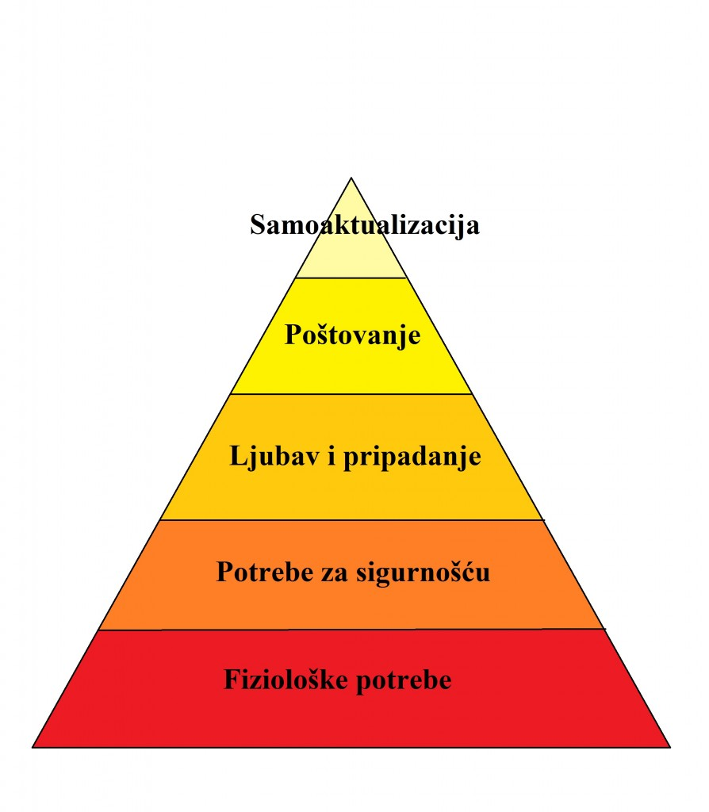
Eksperimentiranje
Županijsko stručno vijeće školskih knjižničara
Sisačko-moslavačke županije
Budaševo, 25. svibnja 2017.

Slide 28
Wartella et al. 2000.
„mediji su prijetnja za mlade”
Županijsko stručno vijeće školskih knjižničara
Sisačko-moslavačke županije
Budaševo, 25. svibnja 2017.

Slide 29
Sandra Car o C generaciji 2014.
nasilni
previše ovisni o roditeljima
narcisoidni
imaju lošu radnu etiku i poremećen sustav vrijednost
nedovoljno cijene privatnost stavljajući velike količine osobnih informacija uključujući i intimne i/ili sramotne fotografije i videozapise online
Županijsko stručno vijeće školskih knjižničara
Sisačko-moslavačke županije
Budaševo, 25. svibnja 2017.

Slide 30
Stranice, profili i zajednice na kojima je prisutan cyberbullying
Kurve, janjetina i VUCO
Najveće drolje osnovnih i srednjih škola
Uživo iz zagrebačkih tramvaja
Dnevna doza sisa i guzica
Županijsko stručno vijeće školskih knjižničara
Sisačko-moslavačke županije
Budaševo, 25. svibnja 2017.

Slide 31
Najbolje srednjoškolke
Dnevna doza Srednje škole Zlatar
Kurve županjske
Najveće kurve u Županji
Vinkovačke kurve
Županijsko stručno vijeće školskih knjižničara
Sisačko-moslavačke županije
Budaševo, 25. svibnja 2017.

Slide 32
Dosadašnje žrtve na društvenoj mreži Ask.fm
literatura – sedam slučajeva koji su završili smrtno (2014.)
Hannah Smith (14) iz Lutterwortha u Velikoj Britaniji
„Umri”
„Oboli od raka!”
Županijsko stručno vijeće školskih knjižničara
Sisačko-moslavačke županije
Budaševo, 25. svibnja 2017.

Slide 33
Vrijeđali ju
zbog njezine tjelesne težine
zbog smrti ujaka
zbog sklonosti samoozljeđivanju
nagovarali su je i da popije izbjeljivač
Županijsko stručno vijeće školskih knjižničara
Sisačko-moslavačke županije
Budaševo, 25. svibnja 2017.

Slide 34
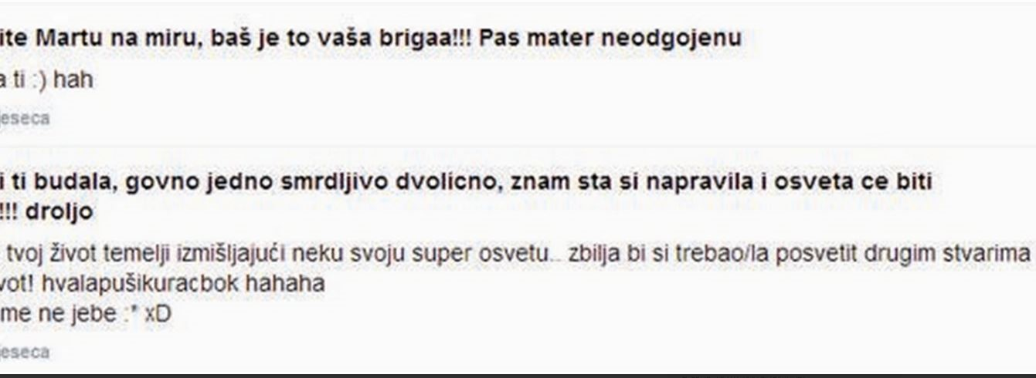
Lobor, svibanj 2013.
Županijsko stručno vijeće školskih knjižničara
Sisačko-moslavačke županije
Budaševo, 25. svibnja 2017.

Slide 35
Cyberbullying je naziv za svako namjerno i svjesno nanošenje štete drugima putem interneta ili mobitela, odnosno putem elektroničke tehnologije.
Žrtve cyberbullyinga mogu biti odrasli i djeca.
Najviše elektroničkog zlostavljanja događa se putem Facebooka i drugih društvenih mreža.
Županijsko stručno vijeće školskih knjižničara
Sisačko-moslavačke županije
Budaševo, 25. svibnja 2017.

Slide 36
4. Vršnjačko zlostavljanje putem interneta izgleda najčešće tako da netko objavljuje uvredljive ili vulgarne poruke o djetetu, uz njegove fotografije koje mogu biti preuzete s njegova profila ili snimljene potajno.
5. Cyberbullying se često nastavlja i uživo i to je ono što zabrinjava.
Županijsko stručno vijeće školskih knjižničara
Sisačko-moslavačke županije
Budaševo, 25. svibnja 2017.

Slide 37
Sankcije
Kazneni zakon, Glava XV., kaznena djela protiv časti i ugleda
Županijsko stručno vijeće školskih knjižničara
Sisačko-moslavačke županije
Budaševo, 25. svibnja 2017.

Slide 38
"Tko iznese ili pronese nešto iz osobnog ili obiteljskog života djeteta, protivno propisima objavi djetetovu fotografiju ili otkrije identitet djeteta, što je kod djeteta izazvalo uznemirenost, porugu vršnjaka ili drugih osoba ili je na drugi način ugrozilo dobrobit djeteta, kaznit će se kaznom zatvora do jedne godine.
Županijsko stručno vijeće školskih knjižničara
Sisačko-moslavačke županije
Budaševo, 25. svibnja 2017.

Slide 39
Stavak 2.
Tko djelo iz stavka 1. ovoga članka počini putem tiska, radija, televizije, računalnog sustava ili mreže, na javnom skupu ili na drugi način zbog čega je ono postalo pristupačno većem broju osoba, kaznit će se kaznom zatvora do dvije godine
Županijsko stručno vijeće školskih knjižničara
Sisačko-moslavačke županije
Budaševo, 25. svibnja 2017.

Slide 40
Ivica Stanić, defektolog i pedagog
„otvoreno pitanje”
progon počinitelja po službenoj dužnosti VS.
privatna tužba
Županijsko stručno vijeće školskih knjižničara
Sisačko-moslavačke županije
Budaševo, 25. svibnja 2017.

Slide 41
Učinkovita borba protiv cyberbullyinga
Podizanje svijesti
Školska pravila
Nadzor
Programi
Županijsko stručno vijeće školskih knjižničara
Sisačko-moslavačke županije
Budaševo, 25. svibnja 2017.

Slide 42
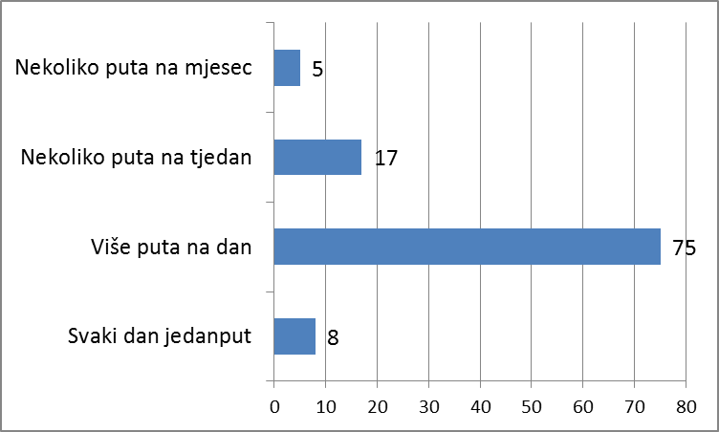
Koliko često ispitanici posjećuju društvene mreže?
Županijsko stručno vijeće školskih knjižničara
Sisačko-moslavačke županije
Budaševo, 25. svibnja 2017.

Slide 43
Jesi li ikad bio/bila zlostavljan/a ili vrijeđan/a na društvenim mrežama? 14%
Županijsko stručno vijeće školskih knjižničara
Sisačko-moslavačke županije
Budaševo, 25. svibnja 2017.

Slide 44
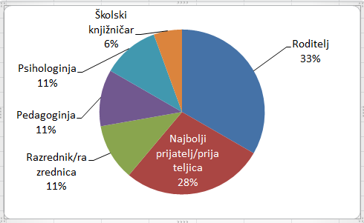
Kome su se povjerile žrtve cyberbullyinga?
Županijsko stručno vijeće školskih knjižničara
Sisačko-moslavačke županije
Budaševo, 25. svibnja 2017.

Slide 45
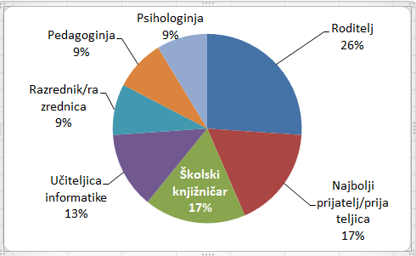
Od kog su žrtve cyberbullyinga zatražile pomoć?
Županijsko stručno vijeće školskih knjižničara
Sisačko-moslavačke županije
Budaševo, 25. svibnja 2017.

Slide 46
Roditelji (104)
Jer imam povjerenje u njih - 14
Jer su oni istinski prijatelji - 11
Jer su nam oni najbliži - 11
Jer će sve poduzeti da nas zaštite - 9
Jer nas najbolje poznaju - 8
Jer nas oni najbolje razumiju - 8
Županijsko stručno vijeće školskih knjižničara
Sisačko-moslavačke županije
Budaševo, 25. svibnja 2017.

Slide 47
Roditelji
Jer su uvijek uz nas - 7
Jer znaju što je najbolje za nas - 7
Jer će nam oni dati utjehu - 7
Jer oni odgovaraju za nas - 5
Jer će sve poduzeti da riješe problem - 4
Županijsko stručno vijeće školskih knjižničara
Sisačko-moslavačke županije
Budaševo, 25. svibnja 2017.

Slide 48
Roditelji
Jer oni znaju što treba učiniti u takvoj situaciji - 4
Jer znaju dati najbolji savjet - 3
Jer znaju najbolje što uvijek treba učiniti – 3
Jer će se truditi da pronađu najkvalificiranije osobe koje mogu riješiti problem - 3
Županijsko stručno vijeće školskih knjižničara
Sisačko-moslavačke županije
Budaševo, 25. svibnja 2017.

Slide 49
Najbolji prijatelj/prijateljica (74)
Jer u njih imam najviše povjerenja – 50
Jer su naši vršnjaci i oni nas mogu najbolje razumjeti - 24
Županijsko stručno vijeće školskih knjižničara
Sisačko-moslavačke županije
Budaševo, 25. svibnja 2017.

Slide 50
Stručni suradnik knjižničar (70)
Jer imam povjerenje u njega - 11
Jer mu se uvijek i online mogu obratiti - 10
Jer prati sve društvene mreže i razumije kako se odvija komunikacija na njima - 10
Županijsko stručno vijeće školskih knjižničara
Sisačko-moslavačke županije
Budaševo, 25. svibnja 2017.

Slide 51
Stručni suradnik knjižničar
Jer će najbrže reagirati - 10
Jer je dobra osoba - 10
Jer zna kome se treba obratiti - 7
Jer nam je u radionicama u knjižnici ukazao na konkretne primjere cyberbullyinga i kako su se oni u praksi rješavali - 6
Županijsko stručno vijeće školskih knjižničara
Sisačko-moslavačke županije
Budaševo, 25. svibnja 2017.

Slide 52
Stručni suradnik knjižničar
Jer je školovan za to - 6
Županijsko stručno vijeće školskih knjižničara
Sisačko-moslavačke županije
Budaševo, 25. svibnja 2017.

Slide 53
Učitelj informatike (56)
Jer imam povjerenje u nju - 11
Jer ima puno empatije - 11
Poučavala nas je što treba napraviti u situaciji elektroničkog zlostavljanja - 9
Jer je školovana za to - 9
Jer zna kome se treba obratiti - 9
Jer je dobra osoba - 7
Županijsko stručno vijeće školskih knjižničara
Sisačko-moslavačke županije
Budaševo, 25. svibnja 2017.

Slide 54
Razrednik/razrednica (52)
Jer imam povjerenje u njega/nju - 14
Jer zna kako postupiti u takvoj situaciji - 12
Jer zna komu se treba obratiti - 10
Jer može poduzeti neke mjere - 8
Jer može razgovarati sa zlostavljačima ako su oni učenici iz mojega razreda - 8
Županijsko stručno vijeće školskih knjižničara
Sisačko-moslavačke županije
Budaševo, 25. svibnja 2017.

Slide 55
Pedagoginja (48)
Jer imam povjerenje u nju - 15
Jer je dobra osoba - 10
Jer zna kome se treba obratiti - 8
Jer može poduzeti neke mjere . 8
Jer može razgovarati za zlostavljačima ako su oni učenici iz moje škole - 7
Županijsko stručno vijeće školskih knjižničara
Sisačko-moslavačke županije
Budaševo, 25. svibnja 2017.

Slide 56
Psihologinja (46)
Njezin je posao da nam pomogne - 12
Jer može poduzeti neke mjere - 10
Jer je školovana za to - 10
Jer može razgovarati za zlostavljačima ako su oni učenici iz moje škole - 10
Njezin je posao da nam pomogne - 4
Županijsko stručno vijeće školskih knjižničara
Sisačko-moslavačke županije
Budaševo, 25. svibnja 2017.

Slide 57
Braća/sestre (5)
Jer imam najveće povjerenje u njih - 3
Jer nas najbolje poznaju i uvijek su uz nas - 2
Županijsko stručno vijeće školskih knjižničara
Sisačko-moslavačke županije
Budaševo, 25. svibnja 2017.

Slide 58
Policija (5)
Jer znaju metode kako otkriti počinitelja - 2
Jer su tu da spriječe vrijeđanje - 1
Jer imam povjerenje u njih - 1
Jer je to njihov posao -1
Županijsko stručno vijeće školskih knjižničara
Sisačko-moslavačke županije
Budaševo, 25. svibnja 2017.

Slide 59
Hrabri telefon (1)
Jer je to njihov posao - 1
Županijsko stručno vijeće školskih knjižničara
Sisačko-moslavačke županije
Budaševo, 25. svibnja 2017.

Slide 60
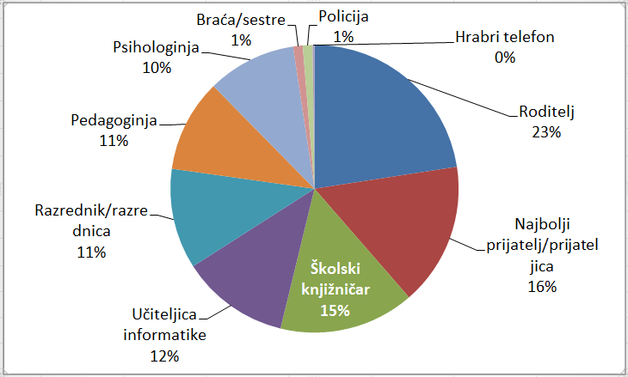
Što misliš kome se najbolje obratiti u slučaju kada si zlostavljan/a ili vrijeđan/a na internetu?
Županijsko stručno vijeće školskih knjižničara
Sisačko-moslavačke županije
Budaševo, 25. svibnja 2017.

Slide 61
Fokus grupa
Zašto se manje od polovine anketiranih, koji su bili žrtve cyberbullyinga, nekomu povjerava i obraća za pomoć?
Županijsko stručno vijeće školskih knjižničara
Sisačko-moslavačke županije
Budaševo, 25. svibnja 2017.

Slide 62
Rasprava o stručnosti osoba za koje su se svi ispitanici koji posjećuju društvene mreže izjasnili da bi im se trebalo obratiti u slučaju kada su vrijeđani ili zlostavljani na internetu kako bi se u raspravi došlo do kompetencija koje takve osobe trebaju imati
Županijsko stručno vijeće školskih knjižničara
Sisačko-moslavačke županije
Budaševo, 25. svibnja 2017.

Slide 63
Sram, bojazan da bi se drugi mogli smijati
Povjerenje, bojazan da se ne sazna u širim krugovima da nekoga ne vole kao osobu
Županijsko stručno vijeće školskih knjižničara
Sisačko-moslavačke županije
Budaševo, 25. svibnja 2017.

Slide 64
Društveno naučeno je da čovjek sve pokušava napraviti sam, pogotovu je to tipično za muški dio populacije
"muški ne plaču"
"jesam li stvarno toliko slab/slaba da se moram ići nekomu žaliti i tražiti pomoć"
Županijsko stručno vijeće školskih knjižničara
Sisačko-moslavačke županije
Budaševo, 25. svibnja 2017.

Slide 65
muški se ne povjeravaju i ne obraćaju za pomoć jer većinom ne žele to zbog straha od ismijavanja, a djevojke ne mogu zbog samoga straha i svatko je "paraliziran" na svoj način
Županijsko stručno vijeće školskih knjižničara
Sisačko-moslavačke županije
Budaševo, 25. svibnja 2017.

Slide 66
Povjerenje
roditelji 14/104
najbolji prijatelj/najbolja prijateljica (50/74)
školski knjižničar (11/70)
učiteljica informatike (11/56)
razrednik/razrednica (14/52)
pedagoginja (15/48)
braća/sestre (2/5
Županijsko stručno vijeće školskih knjižničara
Sisačko-moslavačke županije
Budaševo, 25. svibnja 2017.

Slide 67
Roditelji
Oni u mlađoj dobi su nepovjerljivi jer tek sada počinju shvaćati malo bolje kako svijet funkcionira i više se zatvaraju u sebe jer vide da je svijet zapravo dosta pokvaren
Rijetke su savršene obitelji
Županijsko stručno vijeće školskih knjižničara
Sisačko-moslavačke županije
Budaševo, 25. svibnja 2017.

Slide 68
Najbolji prijatelj(najbolja prijateljica
Mogu se jedan drugome samo pojadati
„kao kada se dvoje slijepih vodi”
Županijsko stručno vijeće školskih knjižničara
Sisačko-moslavačke županije
Budaševo, 25. svibnja 2017.

Slide 69
Škola - povjerenje
Neugoda
Strah
Sram
Županijsko stručno vijeće školskih knjižničara
Sisačko-moslavačke županije
Budaševo, 25. svibnja 2017.

Slide 70
Ipak, osobe su detektirane!
Jesu li one (dovoljno) educirane?
Županijsko stručno vijeće školskih knjižničara
Sisačko-moslavačke županije
Budaševo, 25. svibnja 2017.

Slide 71
Koliko su zapravo roditelji sami informatički, medijski odnosno informacijski pismeni?
Lozinka – 24%
Županijsko stručno vijeće školskih knjižničara
Sisačko-moslavačke županije
Budaševo, 25. svibnja 2017.

Slide 72
Roditelji nisu nikad ni pitali za lozinku!
"best friends forever”
"lozinka se daje nekoj osobi da bi se dokazalo da se od nje ništa ne skriva”
"ako imaš djevojku odnosno dečka, daš mu/joj lozinku kako bi dokazao da od nje/njega ništa ne skrivaš”
"to ima veze s dokazivanjem povjerenja"
Županijsko stručno vijeće školskih knjižničara
Sisačko-moslavačke županije
Budaševo, 25. svibnja 2017.

Slide 73
EMPATIJA
Roditelji adolescente u pravilu puštaju na miru
Na izravno pitanje bi li im dali lozinku da to zatraže – odgovaraju da bi
Županijsko stručno vijeće školskih knjižničara
Sisačko-moslavačke županije
Budaševo, 25. svibnja 2017.

Slide 74
Roditelji
Nemaju svoje profile
Nisu svjesni do kakvih sve situacija punih zlostavljanja i vrijeđanja na internetu može doći
Županijsko stručno vijeće školskih knjižničara
Sisačko-moslavačke županije
Budaševo, 25. svibnja 2017.

Slide 75
EMPATIJA
Najbolji prijatelj/najbolja prijateljica
Fokus grupa nije dila ni jedan konkretan način kako si mogu pomoći
Županijsko stručno vijeće školskih knjižničara
Sisačko-moslavačke županije
Budaševo, 25. svibnja 2017.

Slide 76
Zaposleni u školskom sustavu
školski knjižničar
učiteljica informatike
pedagoginja
razrednik/razrednica
psihologinja
Županijsko stručno vijeće školskih knjižničara
Sisačko-moslavačke županije
Budaševo, 25. svibnja 2017.

Slide 77
Konkretne okolnosti i brzina djelovanja
bitno je da je onaj tko bi njima mogao pomoći i sam aktivan na društvenoj mreži jer, po njima, jedino takva osoba može i stvarno znati i razumjeti što se na tome mediju događa
Županijsko stručno vijeće školskih knjižničara
Sisačko-moslavačke županije
Budaševo, 25. svibnja 2017.

Slide 78
premalo korištenje društvenih mreža u odgojno obrazovnom procesu
po njima, bio bi to veliki motiv učenicima pri usvajanju novih nastavnih sadržaja, ali bi, što je važnije, povećalo sponu učenik – učitelj/stručni suradnik, koja kad-tad može zatrebati u rješavanju situacije u kojoj je učenik žrtva cyberbullyinga
Županijsko stručno vijeće školskih knjižničara
Sisačko-moslavačke županije
Budaševo, 25. svibnja 2017.

Slide 79
Učiteljica informatike Školski knjižničar
Županijsko stručno vijeće školskih knjižničara
Sisačko-moslavačke županije
Budaševo, 25. svibnja 2017.

Slide 80
Komensky
Načelno zornosti
informacijsko-komunikacijska tehnologija u školskoj knjižnici i informatičkoj učionici
Županijsko stručno vijeće školskih knjižničara
Sisačko-moslavačke županije
Budaševo, 25. svibnja 2017.

Slide 81
jedino tamo može stvarno i na licu mjesta poučavati o društvenim mrežama putem radionica, ukazivati i pokazivati konkretne primjere cyberbullyinga te pokazati komu se žrtva može obratiti
Županijsko stručno vijeće školskih knjižničara
Sisačko-moslavačke županije
Budaševo, 25. svibnja 2017.

Slide 82
Pedagog Psiholog Razrednik
Županijsko stručno vijeće školskih knjižničara
Sisačko-moslavačke županije
Budaševo, 25. svibnja 2017.

Slide 83
Puko teoretiziranje bez konkretnih primjera
tko će izraditi ljepši plakat ili poster o toj temi
Županijsko stručno vijeće školskih knjižničara
Sisačko-moslavačke županije
Budaševo, 25. svibnja 2017.

Slide 84
najgore kada o cyberbullyingu govori netko iz školskog sustava, koga učenici vrlo brzo i lako detektiraju da osobno nikada nije bio uopće u stvarnom doticaju s nekom društvenom mrežom pa to postaje "nalik farsi"
Županijsko stručno vijeće školskih knjižničara
Sisačko-moslavačke županije
Budaševo, 25. svibnja 2017.

Slide 85
Tužiti pedagogu, psihologu ili razredniku?
Županijsko stručno vijeće školskih knjižničara
Sisačko-moslavačke županije
Budaševo, 25. svibnja 2017.

Slide 86
NE!
Ništa ne događa ni izravnim verbalnim agresorima
Županijsko stručno vijeće školskih knjižničara
Sisačko-moslavačke županije
Budaševo, 25. svibnja 2017.

Slide 87
Keresteš 2006.
Odgojno-obrazovni djelatnici direktnu agresiju smatraju ozbiljnijom i spremniji su reagirati kada učenik pokazuje izravnu agresiju prema vršnjacima
Indirektna verbalna agresija se gotovo zanemaruje
Županijsko stručno vijeće školskih knjižničara
Sisačko-moslavačke županije
Budaševo, 25. svibnja 2017.

Slide 88
Keresteš 2006..
Učenici manje odbacuju indirektno agresivne vršnjake od onih koji pokazuju direktnu agresivnost, odnosno skloni su prema njoj
Županijsko stručno vijeće školskih knjižničara
Sisačko-moslavačke županije
Budaševo, 25. svibnja 2017.

Slide 89
Nije sve tako crno
Županijsko stručno vijeće školskih knjižničara
Sisačko-moslavačke županije
Budaševo, 25. svibnja 2017.

Slide 90
Nije sve tako crno!
Edukacija u školi postoji.
Županijsko stručno vijeće školskih knjižničara
Sisačko-moslavačke županije
Budaševo, 25. svibnja 2017.

Slide 91
Hrabri telefon Policija 192
Županijsko stručno vijeće školskih knjižničara
Sisačko-moslavačke županije
Budaševo, 25. svibnja 2017.

Slide 92
Zaključak
Cyberbullyinga ima
Adolescenti detektirali osobe: - za koje misle da bi im se trebalo obrati - kojima bi se željeli obratiti ALI
Županijsko stručno vijeće školskih knjižničara
Sisačko-moslavačke županije
Budaševo, 25. svibnja 2017.

Slide 93
Ne znaju artikulirati kako bi im oni mogli pomoći
roditelji, najbolji prijatelj/najbolja prijateljica, školski knjižničar, učiteljica informatike, pedagoginja, razrednik/ca, psihologinja, braća/sestre, policija, Hrabri telefon
Županijsko stručno vijeće školskih knjižničara
Sisačko-moslavačke županije
Budaševo, 25. svibnja 2017.

Slide 94
Kako im možemo pomoći mi, informacijski stručnjaci u školama?
Županijsko stručno vijeće školskih knjižničara
Sisačko-moslavačke županije
Budaševo, 25. svibnja 2017.

Slide 95
NISKA RAZINA MEDIJSKE PISMENOSTI
roditelji, najbolji prijatelj/najbolja prijateljica, braća/sestre, većina zaposlenih u odgojno-obrazovnom procesu i naravno učenik, kao žrtva cyberbullyinga
Županijsko stručno vijeće školskih knjižničara
Sisačko-moslavačke županije
Budaševo, 25. svibnja 2017.

Slide 96
Nacionalnom programu djelovanja za mlade 2002.
Mediji spomenuti 6 puta
Županijsko stručno vijeće školskih knjižničara
Sisačko-moslavačke županije
Budaševo, 25. svibnja 2017.

Slide 97
Nacionalnom programu za mlade od 2009. do 2013.
Mediji spomenuti 3 puta
Županijsko stručno vijeće školskih knjižničara
Sisačko-moslavačke županije
Budaševo, 25. svibnja 2017.

Slide 98
Strategije obrazovanja, znanosti i tehnologije 2013.
Ni riječi o medijima, medijskoj pismenosti i medijskoj kulturi
Županijsko stručno vijeće školskih knjižničara
Sisačko-moslavačke županije
Budaševo, 25. svibnja 2017.

Slide 99
Prijedlog cjelovite kurikularne reforme
2007/65/EC
2010/13/EU
Županijsko stručno vijeće školskih knjižničara
Sisačko-moslavačke županije
Budaševo, 25. svibnja 2017.

Slide 100
Uz informacijske stručnjake
SRO
Građanski odgoj
Hrvatski jezik
Županijsko stručno vijeće školskih knjižničara
Sisačko-moslavačke županije
Budaševo, 25. svibnja 2017.

Slide 101
Zajednički projekti koje provode informacijski stručnjaci u OŠ Ante Kovačića, Zlatar Nina Posarić Denis Vincek
Županijsko stručno vijeće školskih knjižničara
Sisačko-moslavačke županije
Budaševo, 25. svibnja 2017.

Slide 102
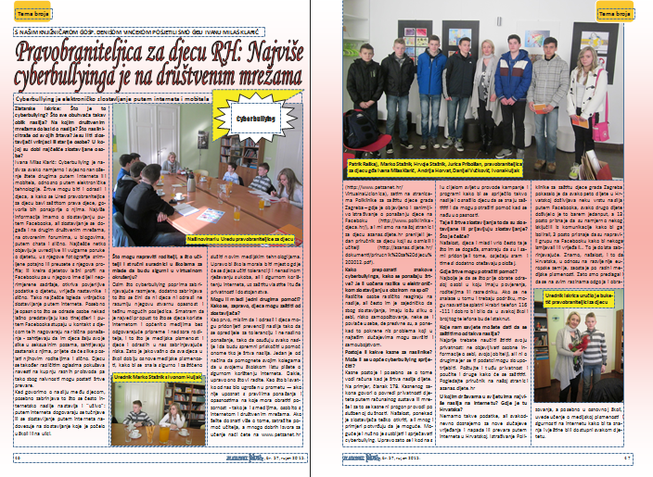
Županijsko stručno vijeće školskih knjižničara
Sisačko-moslavačke županije
Budaševo, 25. svibnja 2017.

Slide 103
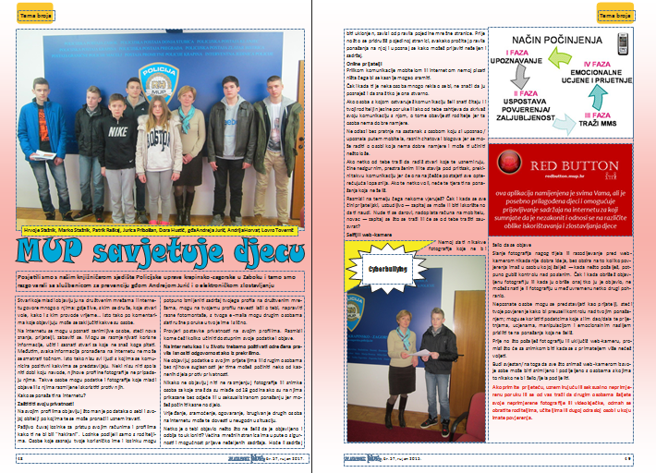
Županijsko stručno vijeće školskih knjižničara
Sisačko-moslavačke županije
Budaševo, 25. svibnja 2017.

Slide 104
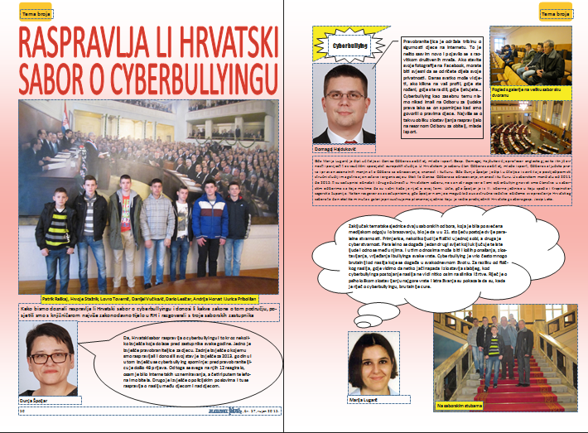
Županijsko stručno vijeće školskih knjižničara
Sisačko-moslavačke županije
Budaševo, 25. svibnja 2017.

Slide 105
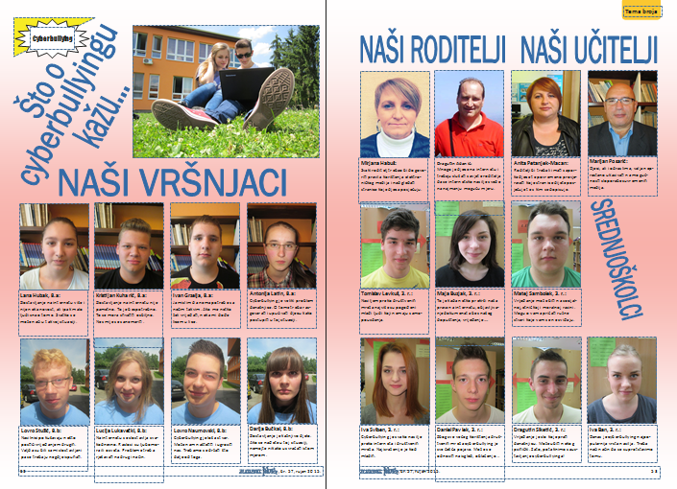
Županijsko stručno vijeće školskih knjižničara
Sisačko-moslavačke županije
Budaševo, 25. svibnja 2017.

Slide 106
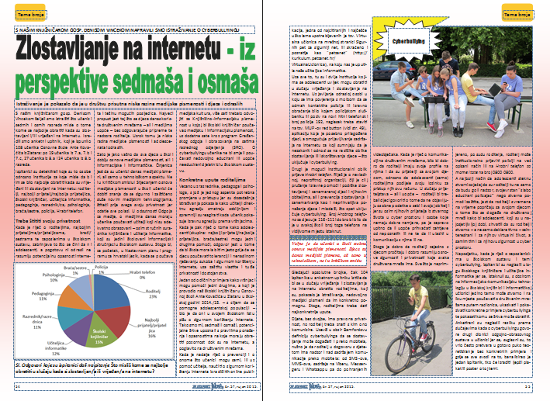
Županijsko stručno vijeće školskih knjižničara
Sisačko-moslavačke županije
Budaševo, 25. svibnja 2017.

Slide 107
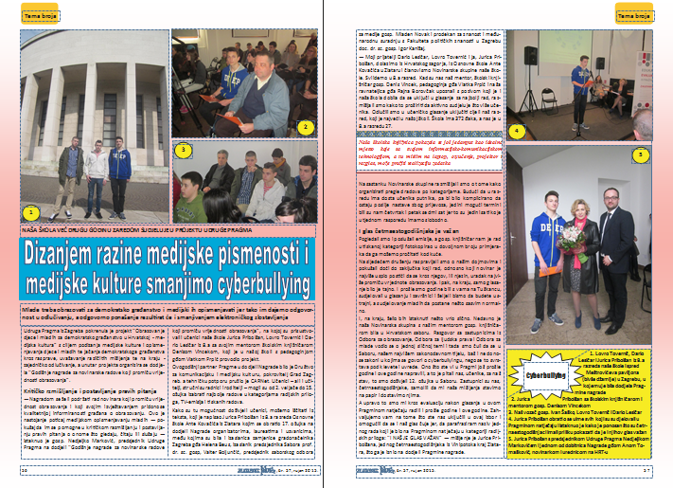
Županijsko stručno vijeće školskih knjižničara
Sisačko-moslavačke županije
Budaševo, 25. svibnja 2017.

Slide 108
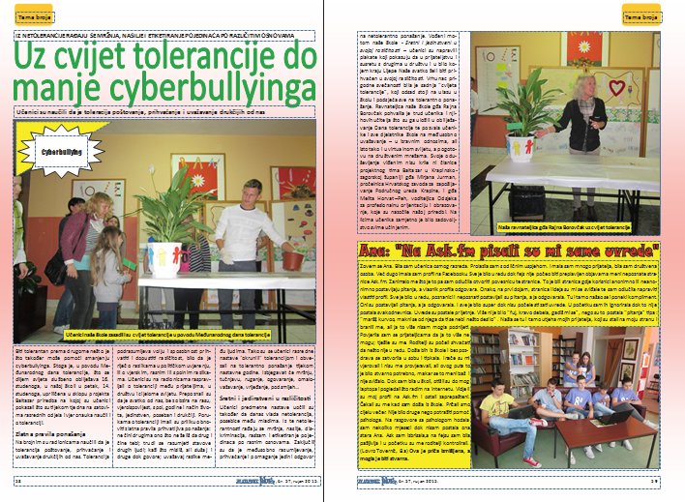
Županijsko stručno vijeće školskih knjižničara
Sisačko-moslavačke županije
Budaševo, 25. svibnja 2017.

Slide 109
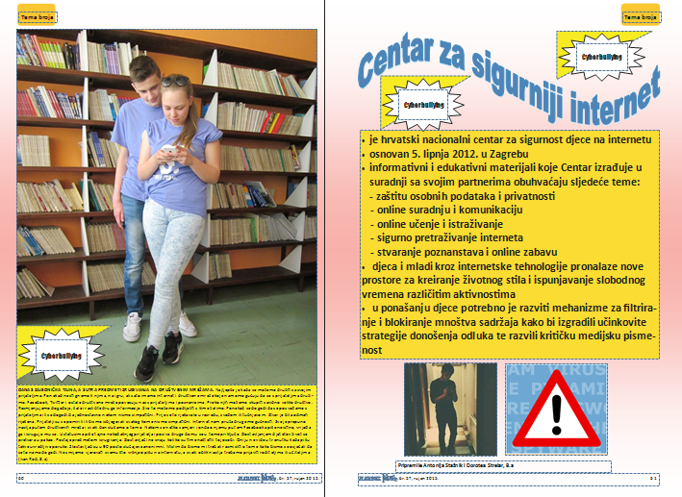
Županijsko stručno vijeće školskih knjižničara
Sisačko-moslavačke županije
Budaševo, 25. svibnja 2017.

Slide 110
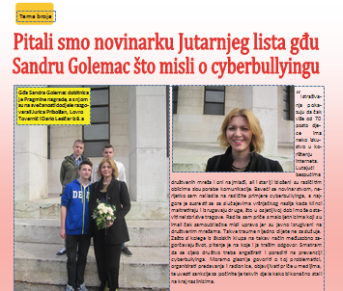
Županijsko stručno vijeće školskih knjižničara
Sisačko-moslavačke županije
Budaševo, 25. svibnja 2017.

Slide 111
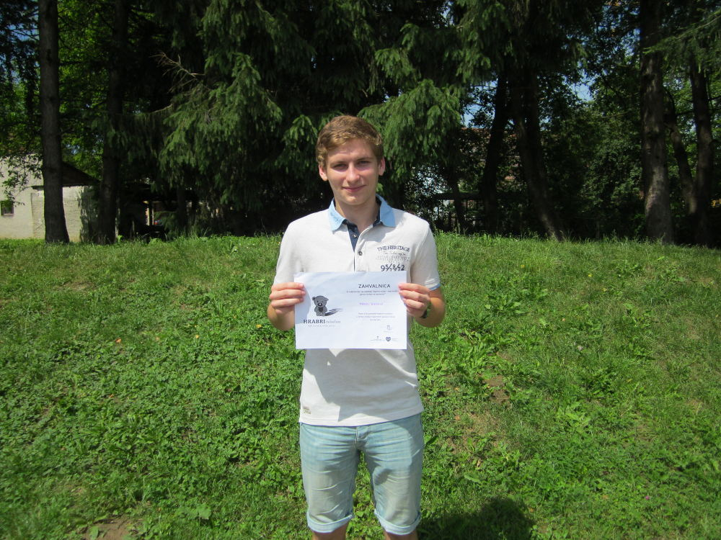
Projekti koje provode informacijski stručnjaci
ZAHVALNICA za promicanje širenja znanja o sigurnosti na internetu te kako suzbiti govor mržnje na internetu
"Sigurno surfaj - stop nasilju i govoru mržnje na internetu!
Županijsko stručno vijeće školskih knjižničara
Sisačko-moslavačke županije
Budaševo, 25. svibnja 2017.

Slide 112
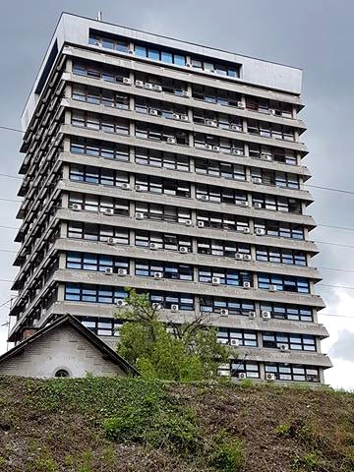
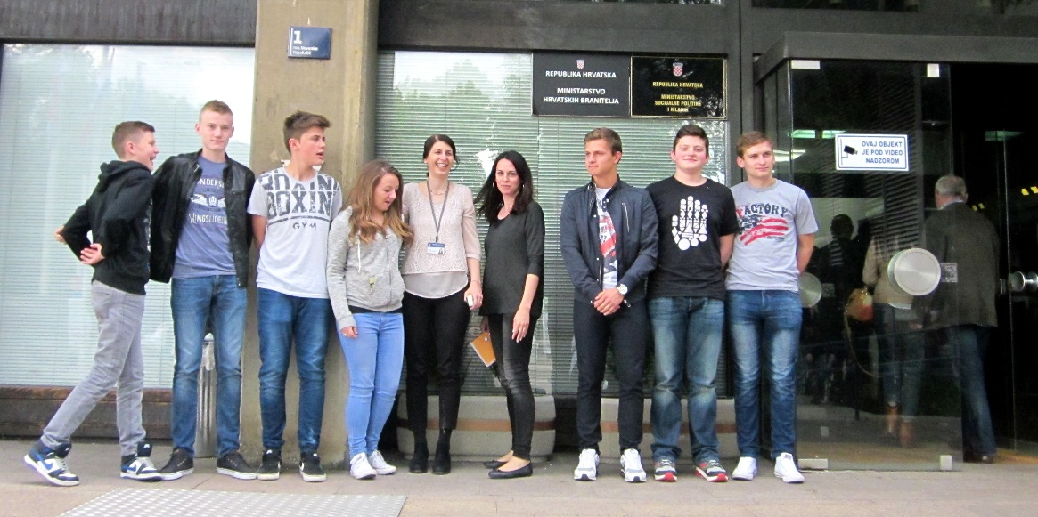
Županijsko stručno vijeće školskih knjižničara
Sisačko-moslavačke županije
Budaševo, 25. svibnja 2017.

Slide 113
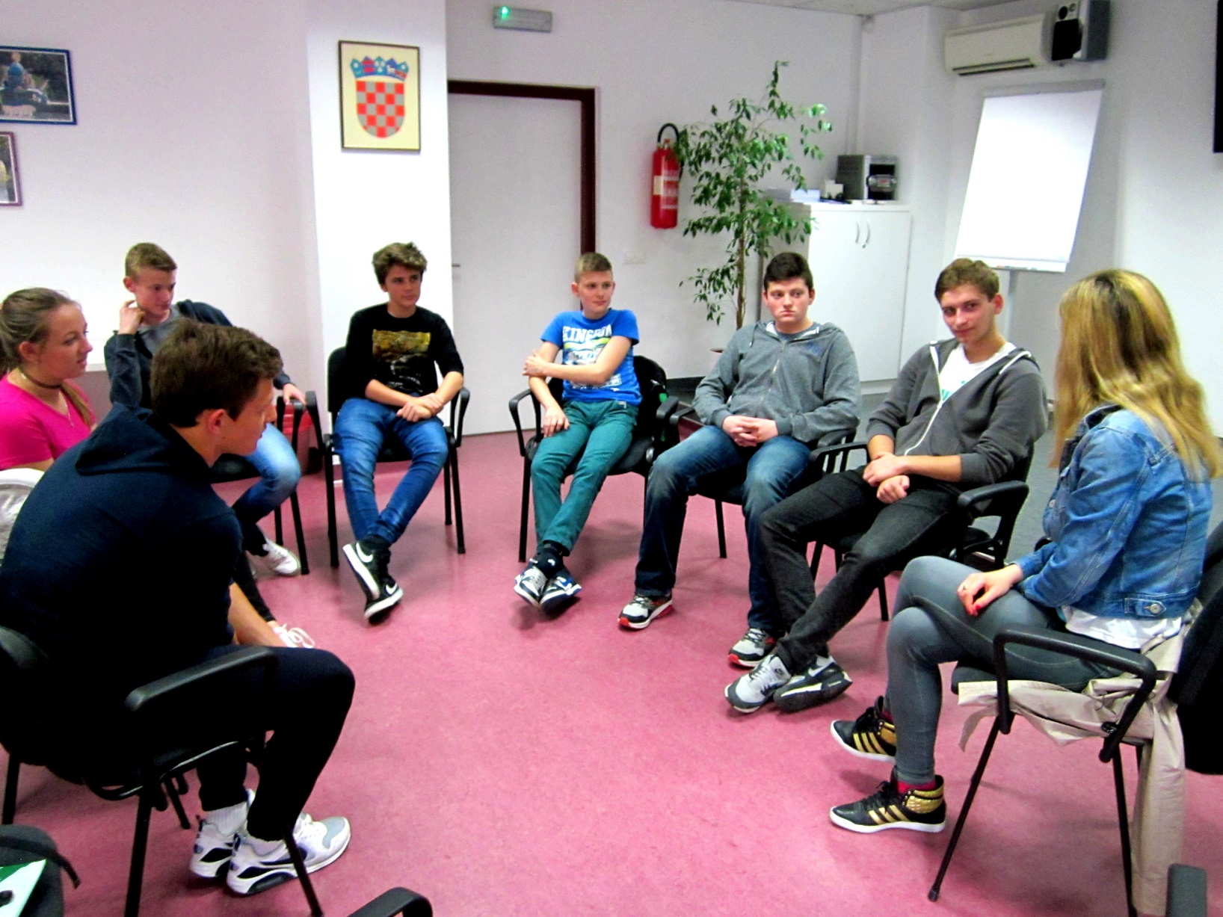
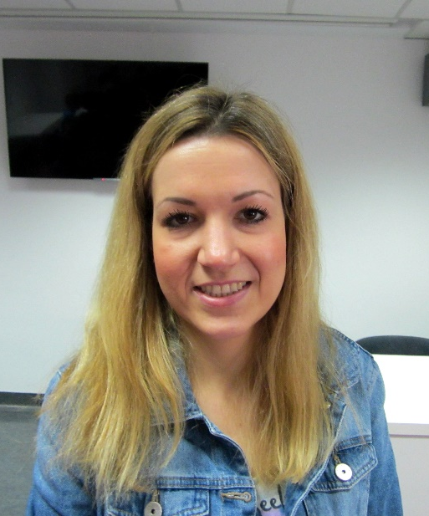
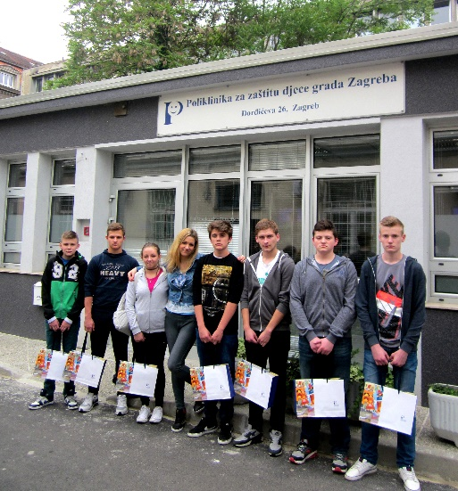
Županijsko stručno vijeće školskih knjižničara
Sisačko-moslavačke županije
Budaševo, 25. svibnja 2017.

Slide 114
SUSTAV - samostalno
Virtualna učionica na mrežnoj stranici Sigurnih pet za sigurniji net
Županijsko stručno vijeće školskih knjižničara
Sisačko-moslavačke županije
Budaševo, 25. svibnja 2017.

Slide 115
Institucije izvan škole: Policija i Hrabri telefeon
Policija - osobno u PP - osobno policijskom službeniku - 192 - „red button”
Županijsko stručno vijeće školskih knjižničara
Sisačko-moslavačke županije
Budaševo, 25. svibnja 2017.

Slide 116
Hrabri telefon
116 111
0800 0800
Županijsko stručno vijeće školskih knjižničara
Sisačko-moslavačke županije
Budaševo, 25. svibnja 2017.

Slide 117
Hvala! denis.vincek7@gmail.com Denis Vincek na Facebooku
Županijsko stručno vijeće školskih knjižničara
Sisačko-moslavačke županije
Budaševo, 25. svibnja 2017.

